Slide 1
Острое нарушение мозгового кровообращения как фактор формирования сложной демографической ситуации в стране
Подготовила студентка 42 группы лечебного факультета 4 курса
Смоляков Елизавета Юрьевна
Витебск, 2018.

Slide 2
План
Введение
Что такое инсульт?
Почему возникает инсульт?
Факторы, способствующие возникновению инсульта
Заболеваемость и распространённость
Смертность
Симптомы инсульта
Что делать, если вы заподозрили инсульт?
Профилактика

Slide 3
Введение
Внезапное нарушение мозгового кровообращения (инсульт) способно кардинально изменить жизнь больного и его близких или, хуже того, привести к трагическим последствиям. Именно поэтому данную патологию также называют ударом или сосудистой катастрофой.
В современных реалиях знать о таком заболевании должен каждый. Ведь именно эта болезнь часто становится причиной потери работоспособности, а иногда и смерти человека.

Slide 4
Что такое инсульт?
Острое нарушение мозгового кровообращения (ОНМК), характеризующееся внезапным (в течение нескольких минут, часов) появлением очаговой и/или общемозговой неврологической симптоматики, которая сохраняется более 24 часов или приводит к смерти больного в более короткий промежуток времени вследствие цереброваскулярной патологии

Slide 5
Как возникает инсульт?
Тромбообразование в пораженных атеросклерозом мозговых сосудах (ишемический инсульт)
2)Патологию мелких сосудов головного мозга, связанную с сосудистыми факторами риска.

Slide 6
3) Кровоизлияние (геморрагия), возникающее вследствие разрыва мозгового сосуда на месте аневризмы, или повреждение сосуда вследствие неконтролируемой артериальной гипертензии или атеросклероза (геморрагический инсульт).
4) Перемещением кровяного сгустка. Если у человека неравномерный сердечный ритм, то в сердце могут формироваться тромбы и перемещаться по кровеносным сосудам к мозгу. Попавший в систему мозгового кровообращения сгусток может застрять в сосуде и заблокировать кровоснабжение участка мозга.

Slide 7
Почему возникает инсульт и что способствует этому?
Артериальная гипертония
Сердечные заболевания
Атеросклероз и повышенный уровень холестерола в крови.
Сахарный диабет
Аневризмы сосудов головного мозга
Ожирение и переедание
Курение и злоупотребление алкоголем, а также употребление наркотических веществ (кокаин, амфетамин)
Длительное употребление гормональных противозачаточных
Нарушение свертываемости крови

Slide 9
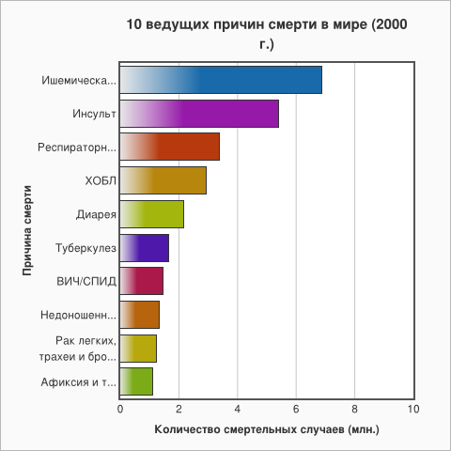

Slide 10
Инсульт оценивается как одна из основных причин инвалидности, уступая только деменции. Согласно данным ВОЗ (Всемирная Организация Здравоохранения) около 15 миллионов людей ежегодно сталкиваются с данным заболеванием, из этих 15 миллионов, 5 миллионов погибают, а еще 5 миллионов полностью обездвижены. Причиной около 12 миллионов случаев инсульта является повышенное артериальное давление.

Slide 15
Почему инсульт – это страшно?
Инвалидизация от инсульта занимает первое место среди причин первичной инвалидизации, достигая, по данным разных авторов до 40 %.
Острые нарушения мозгового кровообращения представляют существенную проблему и для лиц трудоспособного возраста

Slide 16
В так называемый острый период инсульта, составляющий в среднем 21 суток с момента его развития, летальность достигает 35 %. В течение года погибает ещё до15 % из выживших пациентов.
Лишь 8% выживших больных способны вернуться к прежней работе после перенесенного острого нарушения кровообращения, еще 20% не могут самостоятельно ходить, а 31% больных нуждаются в посторонней помощи.

Slide 17
Ожидается, что вследствие демографического старения населения, недостаточного контроля основных факторов риска количество пациентов с инсультом будет продолжать увеличиваться
Частота ишемического инсульта у женщин старше 60 лет, значительно больше чем у мужчин той же возрастной группы, тогда как в возрастной группе от 40 до 59 лет отмечается преобладание ишемического инсульта у мужчин;

Slide 19
Симптомы:
Внезапная потеря сознания.
Внезапное нарушение речи и/или ее понимания.
Внезапная слабость, онемение в руке и/или ноге.
Внезапная потеря равновесия, нарушение координации, головокружение.
Внезапное онемение губ или половины лица.
Сильная головная боль без какой-либо видимой причины или после тяжелой физической нагрузки, стресса.

Slide 21
Профилактика инсульта

Slide 22
отказ от курения и других вредных привычек (алкоголя, лекарственной зависимости);
гипохолестериновая диета;
постепенное повышение физической активности (ЛФК, массаж, пешие прогулки);
снижение избыточного веса.

Slide 23
контроль артериального давления и прием антигипертензивных препаратов;
адекватный прием пероральных контрацептивов с контролем уровня гормонов и консультацией у гинеколога-эндокринолога;
лечение нарушений гормонального фона и заболеваний, которые провоцируют его изменение (мастопатия, эндометриоз, поликистоз яичников).

Slide 24
Список используемой литературы
Всемирный атлас профилактики сердечно-сосудистых заболеваний и борьбы с ними. Политика, стратегия и меры борьбы. Редакторы: ВОЗ, Всемирная федерация сердца, Всемирная организация инфаркта [Электронный ресурс] 4.04.2018
https://medportal.ru [Электронный ресурс] Дата доступа 5.04.2018
https://www.polismed.com [Электронный ресурс] Дата доступа 5.04.2018

Slide 25
СПАСИБО ЗА ВНИМАНИЕ!

